Slide 1
INFORME DEL RECTOR
ENERO – ABRIL 2024

Slide 2
TABLA DE CUMPLIMIENTO DE OBLIGACIONES DE TRANSPARENCIA
EVALUACIÓN | CUMPLIMIENTO |  | EVIDENCIA
 | LGT | LTAIPES | https://drive.google.com/file/d/1trpPNPHXjpPmmreo-6rv1pyBU-uf-Ws8/view?usp=sharing
I TRIM 2024 | 100% | 100%
100%
De cumplimiento
y de atención de solicitudes de información

Slide 3
PRESUPUESTO RECIBIDO ENERO - MARZO 2024
$ 9,752,918.00
MES | SUBSIDIO FEDERAL | AMPLIACIONES | TOTAL | SUBSIDIO ESTATAL | AMPLIACIONES | TOTAL | INGRESO PROPIO | TOTAL
ENERO | 0.00 |  | 0.00 | 1,715,818.00 |  | 1,715,818.00 | 418,320.00 | 418,320.00
FEBRERO | 0.00 |  | 0.00 | 1,765,818.00 |  | 1,765,818.00 | 0.00 | 0.00
MARZO | 4,970,053.00 |  | 4,970,053.00 | 882,909.00 |  | 882,909.00 | 0.00 | 0.00
ABRIL
MAYO
JUNIO
JULIO
AGOSTO
SEPTIEMBRE
OCTUBRE
NOVIEMBRE
DICIEMBRE
TOTAL | 4,970,053.00 | 0.00 | 4,970,053.00 | 4,364,545.00 | 0.00 | 4,364,545.00 |  | 418,320.00

Slide 4
PRESUPUESTO EJERCIDO ENERO – MARZO 2024
CAPÍTULO DEL GASTO | ASIGNACIÓN | EJERCIDO | POR EJERCER
1000 | 21,603656.03 | 4,949,679.16 | 16,644,976.90
2000 | 1,479,058.12 | 73,468.15 | 1,405,589.98
3000 | 2,827,441.52 | 174,855,82 | 2,669,708.00
4000 | 767,839.32 | 10,672.00 | 757,167.32
5000 | 0.00 | 0.00 | 0.00
TOTAL | 26,308,672.00 | 5,298,675.13 | 21,477,442.98
PERSONAL ACTIVO ENERO - ABRIL 2024
5
PTC´s
50
PA´s
24
ADMNISTRATIVOS
8
DIRECTIVOS

Slide 5
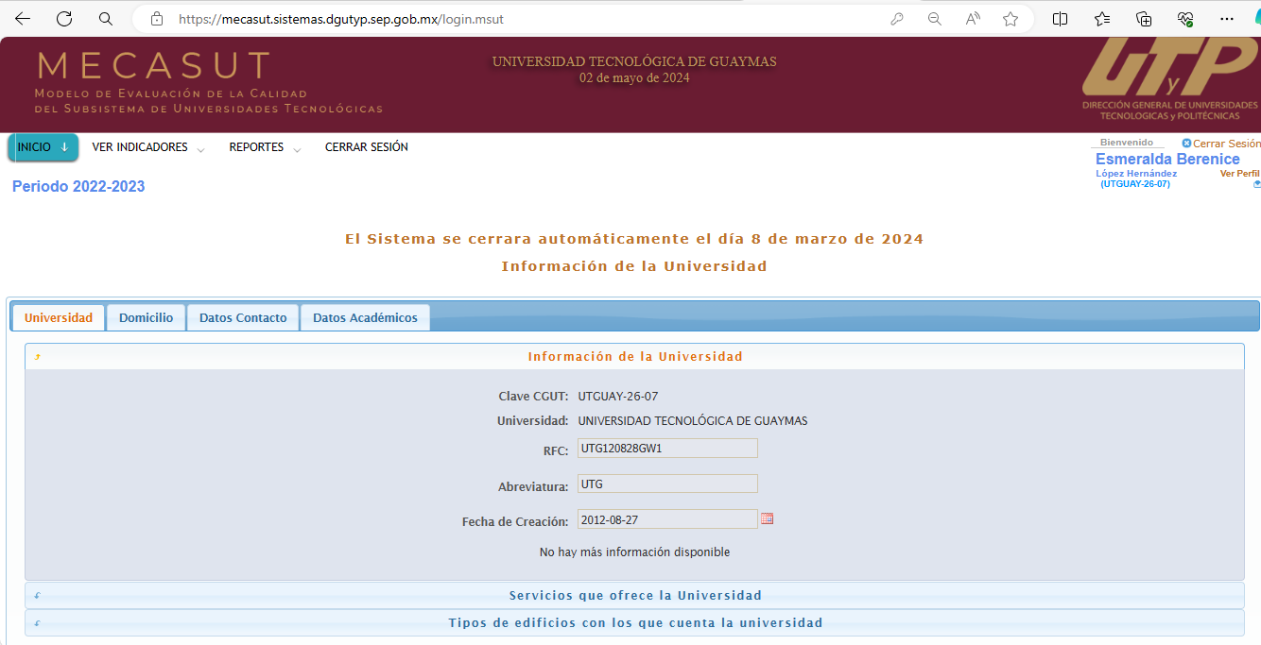
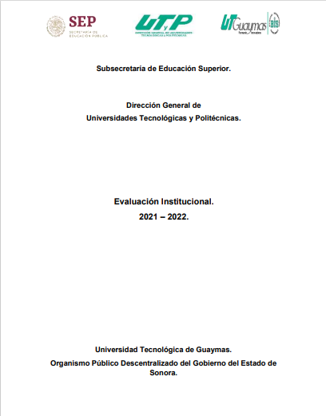
MECASUT
Se envió a la DGUTyP el Informe de Evaluación Institucional 2021-2022.
Captura de los Indicadores Institucionales 2022-2023 en la plataforma MECASUT.

Slide 6
INFORME ANUAL DE RESULTADOS PIDE 2023
Este documento ofrece una síntesis de los logros notables de la Universidad basados en el Programa Institucional de Desarrollo (PIDE) durante el 2023.

Slide 7
INFORME DE ACTIVIDADES DEL PLAN DE ACCIÓN
DE IGUALDAD DE GÉNERO 2023
Se llevaron a cabo un total de 27 actividades en pro de la igualdad de género durante el 2023

Slide 8
PLAN DE TRABAJO 2024
La institución se compromete a erradicar desigualdades arraigadas mediante un Plan de Trabajo de Igualdad de Género.

Slide 9
CELEBRACIÓN DE CONSEJOS INSTITUCIONALES
CONSEJO DIRECTIVO
FECHA: 19/03/2024
CONSEJO DE VINCULACIÓN Y PERTINENCIA
FECHA: 26/01/2024

Slide 10
CELEBRACIÓN DE COMITÉS INSTITUCIONALES
COMITÉ DE CONTROL Y DESEMPEÑO INSTITUCIONAL
FECHA: 09/04/2024
COMITÉ DE IGUALDAD DE GÉNERO
FECHA: 15/03/2024

Slide 11
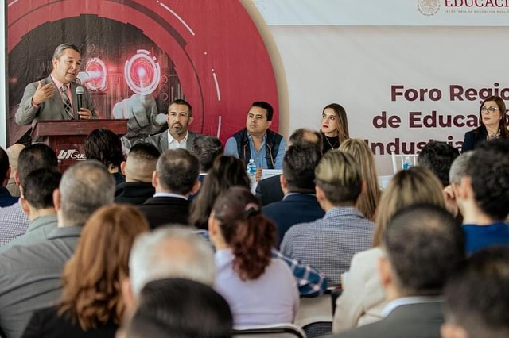
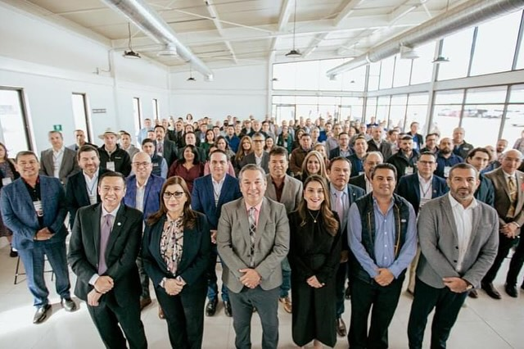
FORO REGIONAL NOROESTE DE LA EDUCACIÓN Y LA INDUSTRIA
UTG fue sede del Foro Regional Noroeste de Educación Superior y la Industria de Alta Tecnología.
Dr. Aarón Grageda Bustamante, secretario de Educación y Cultura, presidio la inauguración del Foro Regional Noreste De Educación Superior y la industria de Alta Tecnología, al que fueron Convocados Representantes de la Industria.

Slide 12
ENCUENTRO MARICOPA COMMUNITY COLLEGE DISTRICT
Intercambio de propuestas de proyectos académicos entre las instituciones de Educación Superior del estado de Sonora y los 10 colegios comunitarios del Distrito de Maricopa.
Se acordó designar una Delegación de Rectores y Directivos de las IES del Estado de Sonora para participar en una sesión conjunta con el Maricopa Community College District el próximo mes de noviembre, con el propósito de abordar los temas de interés mutuo para ambos estados fronterizos y los Planes de acción del Comité de Educación.

Slide 13
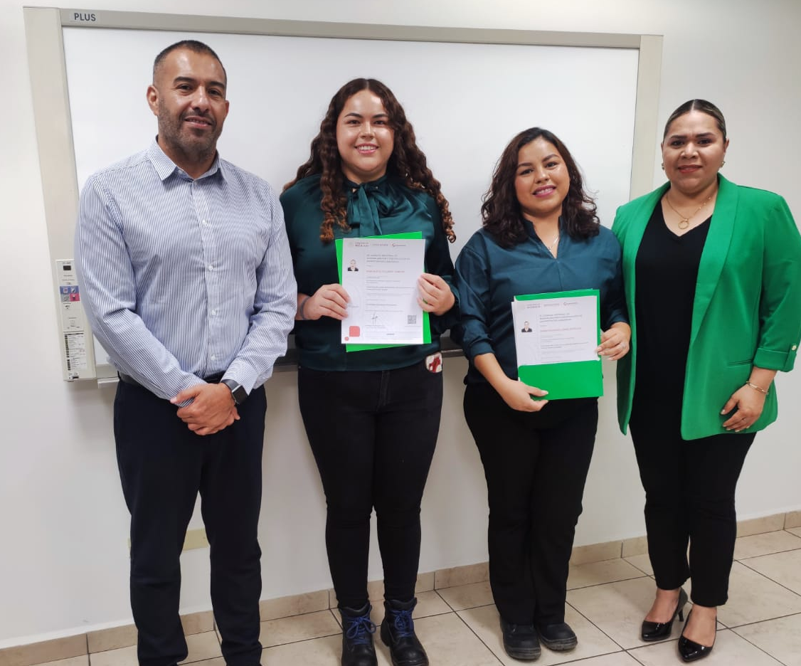
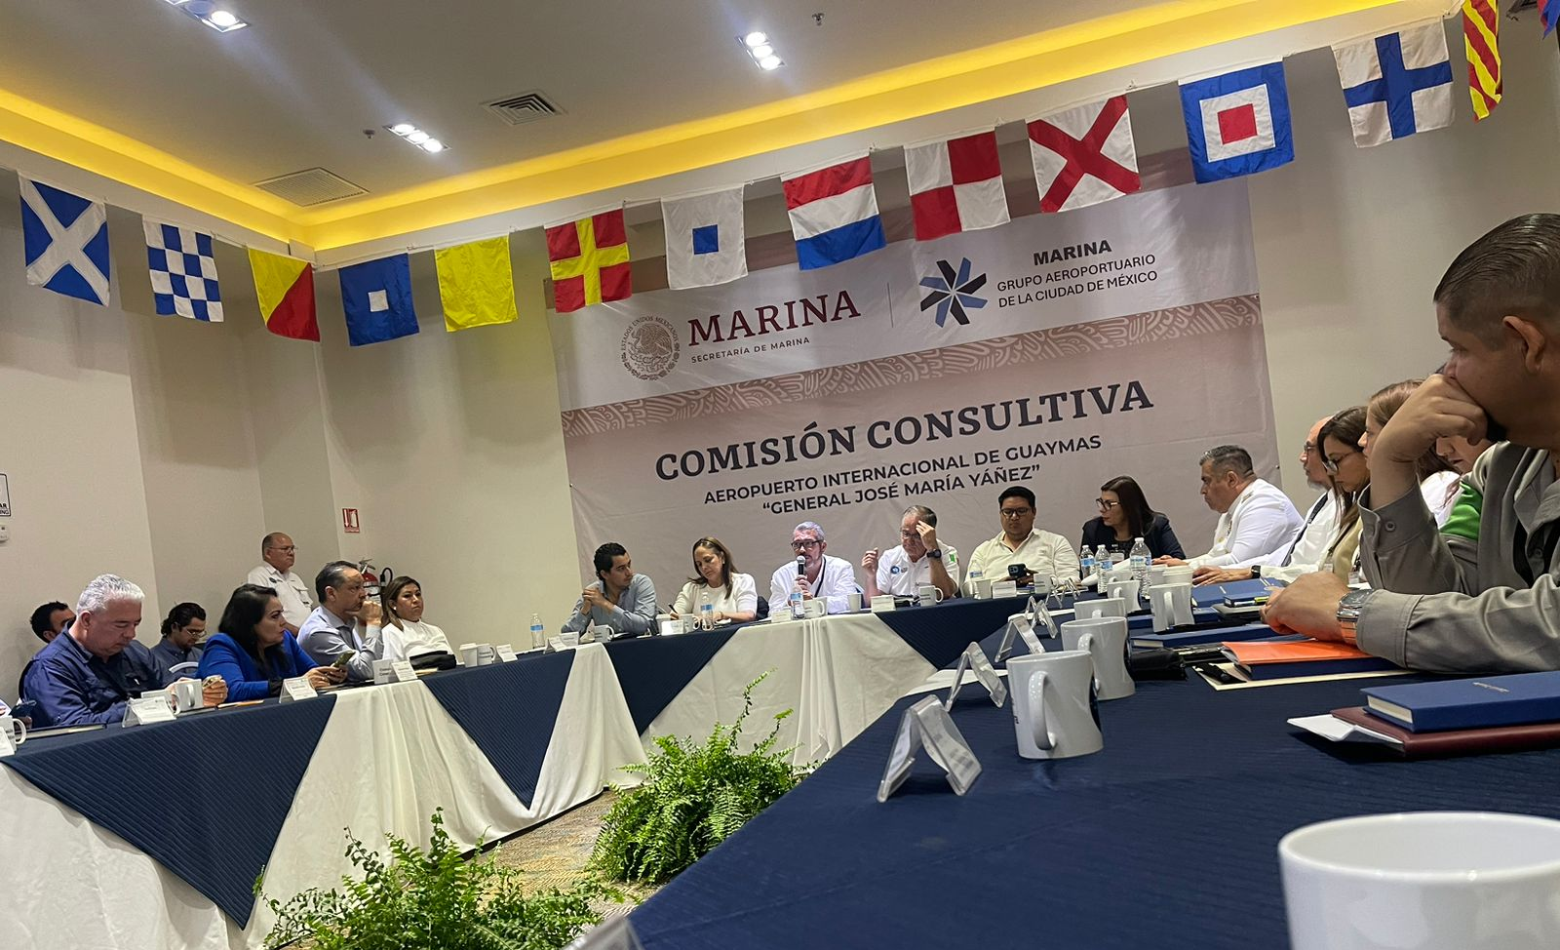
Entrega de CERTIFICADOS del Estándar de Competencia EC217 a colaboradoras de la empresa Hubers+Suhner .
Primera sesión ordinaria para promoción del Aeropuerto Internacional de Guaymas.

Slide 14
CAPACITACIONES
MUJERES CON PASOS FIRMES
FECHA: 07/03/2024
MANEJO DE LAS EMOCIONES
FECHA: 11/03/2024

Slide 15
CAPACITACIONES
PROGRAMA DE PRESUPUESTACIÓN Y FINANZAS PÚBLICAS PARA EL DESARROLLO SOSTENIBLE
FECHA: 20/03/2024 y 21/03/2024
DECIR Y HACER, CÓDIGOS DE ÉTICA Y CONDUCTA
FECHA: 21/03/2024

Slide 16
CAPACITACIONES
FEMINISMO POSITIVO
FECHA: 22/03/2024
FOMENTO A LA DENUNCIA EN EL ÁMBITO ESCOLAR
FECHA: 25/04/2024

Slide 17
COMITÉ DE INTEGRIDAD
RECONOCIMIENTO A TODAS LAS MUJERES ADMINISTRATIVAS Y DOCENTES QUE INSPIRAN Y TRANSFORMAN: 8 DE MARZO DE 2024

Slide 18
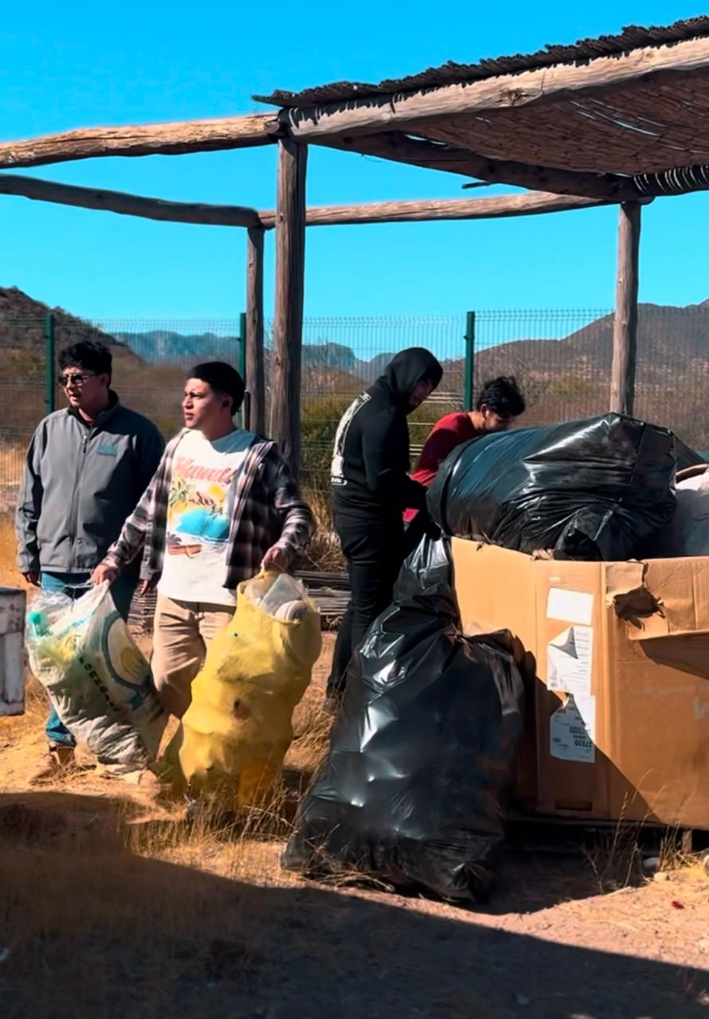
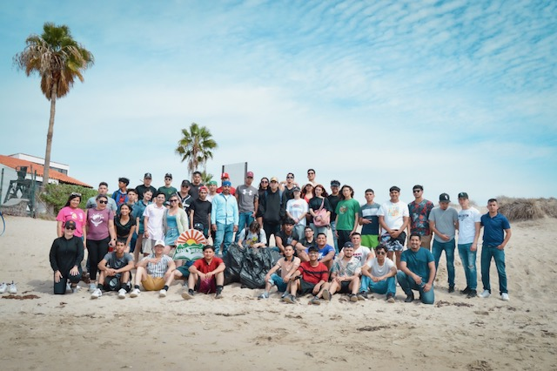
COMITÉ DE INTEGRIDAD
SUSTENTABILIDAD
Recolección de 1 tonelada de plástico para reciclaje.
“Talacha Playera” realizada por alumnos y personal de UNISIERRA y UTGuaymas

Slide 19
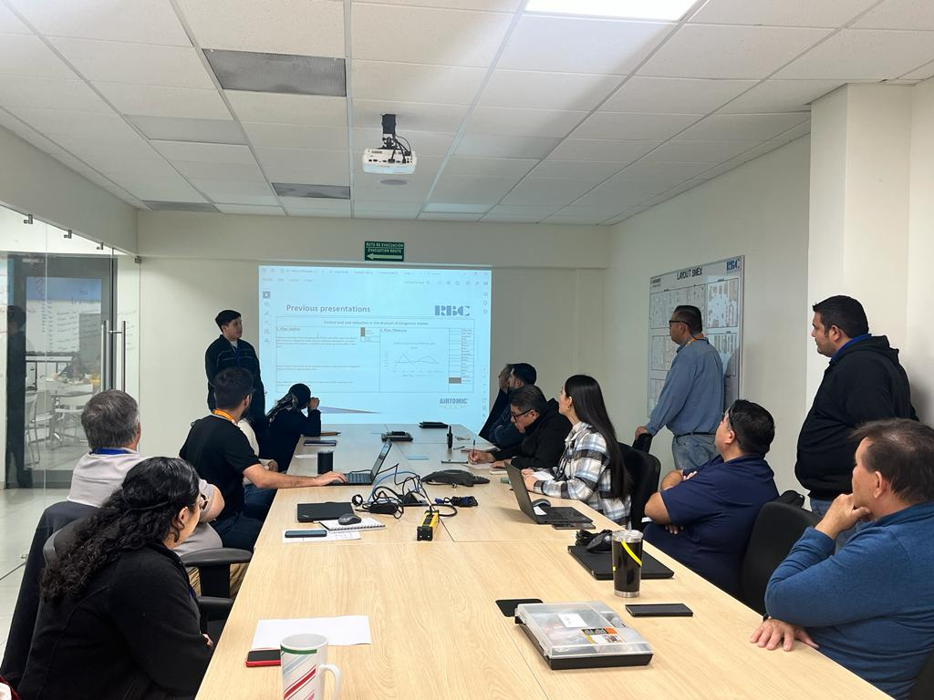
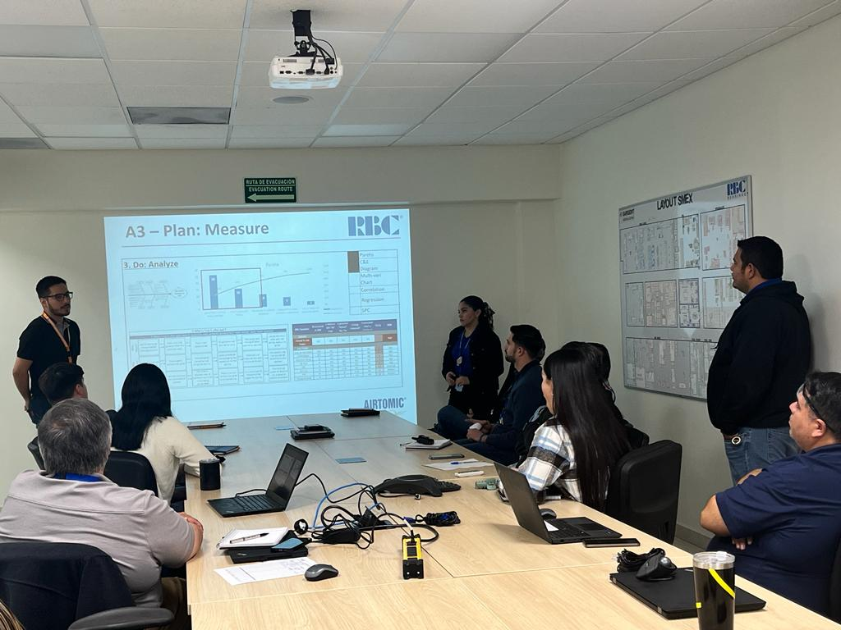
REVISIÓN DE PROYECTOS EN SARGENT
Durante este periodo asistimos a reuniones mensuales a la planta Sargent para dar revisión y seguimiento a los proyectos que los alumnos están realizando en esta planta, dentro del programa del
MODELO DUAL EMPRESARIAL.

Slide 20
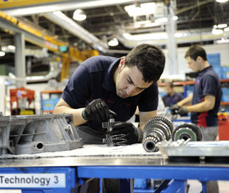
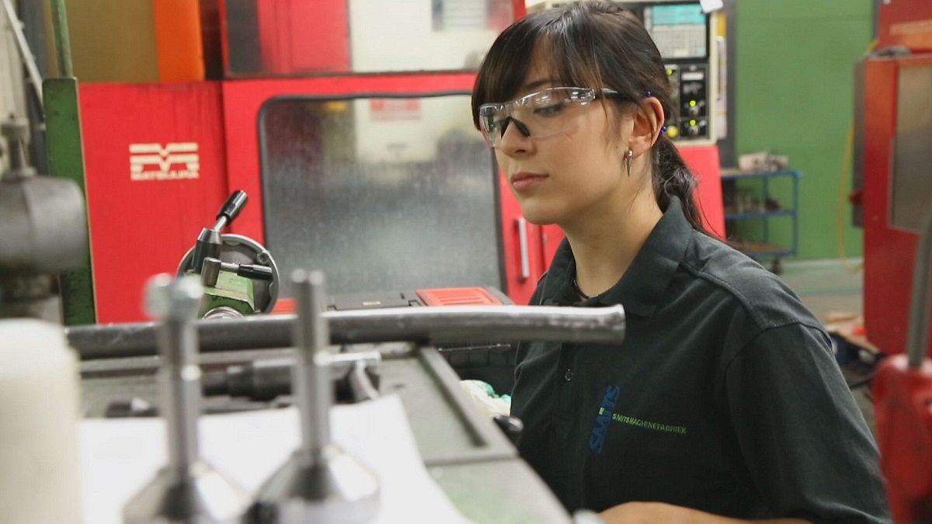
COLOCACIÓN ALUMNOS EN ESTADÍAS
Se realizó la colocación de 65 alumnos en el programa de estadías, los cuales desarrollarán proyectos relacionados con sus carreras dentro de la industria en el periodo mayo-agosto 2024.

Slide 21
ATENCIÓN PSICOLÓGICA
Total de casos atendidos en el periodo: 22
Crisis de ansiedad | 3
Problemas emocionales | 9
Problemas familiares | 10

Slide 22
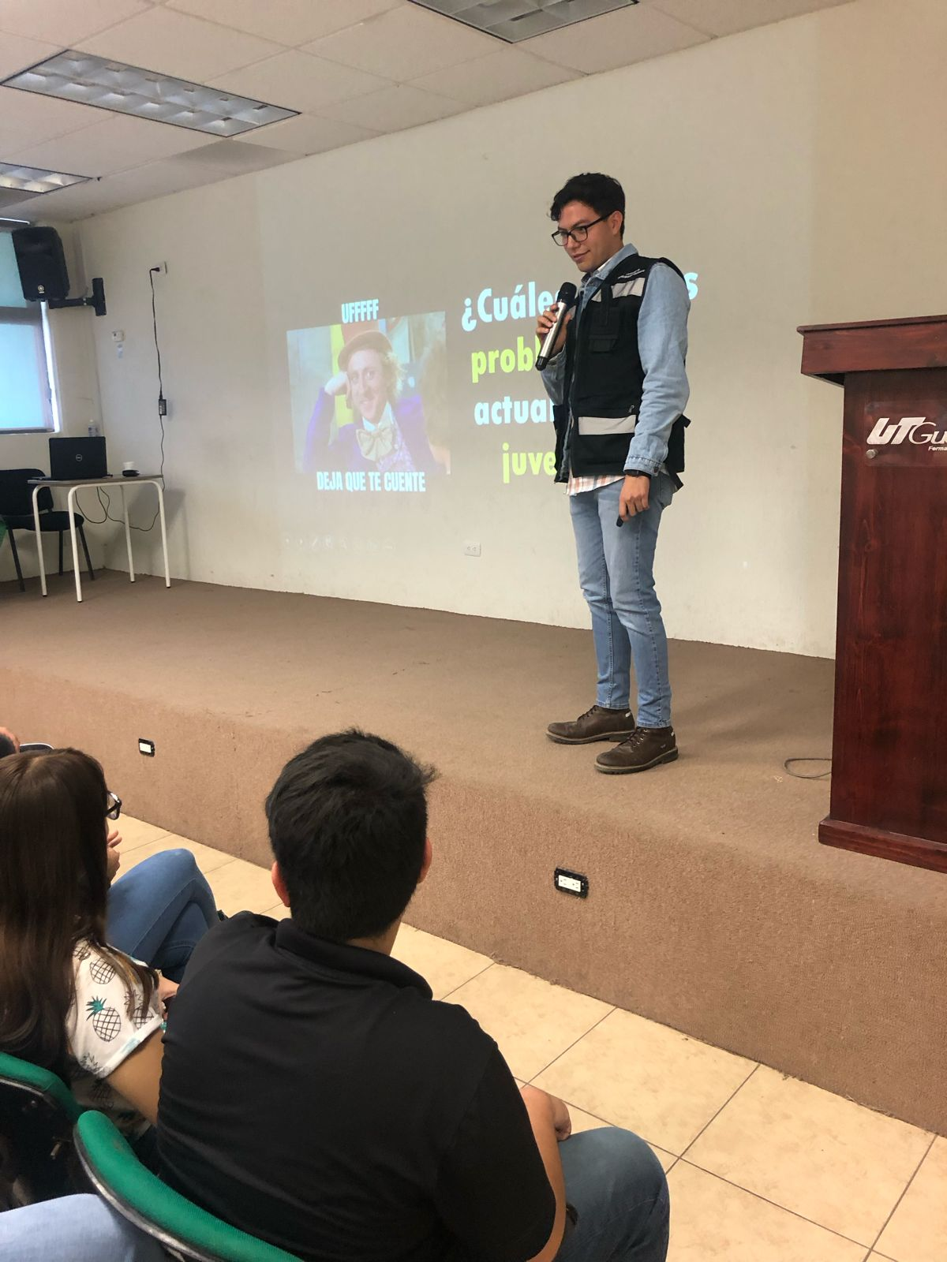
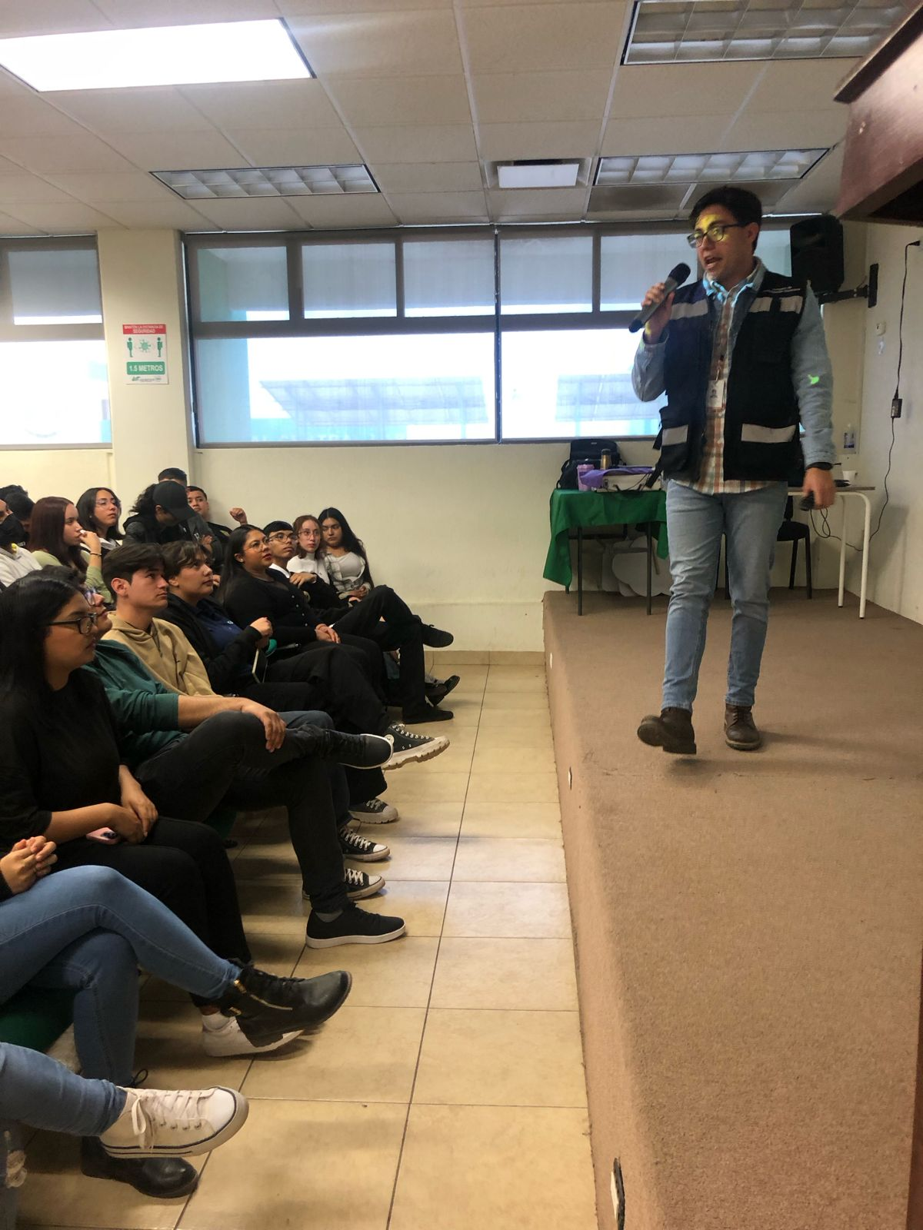
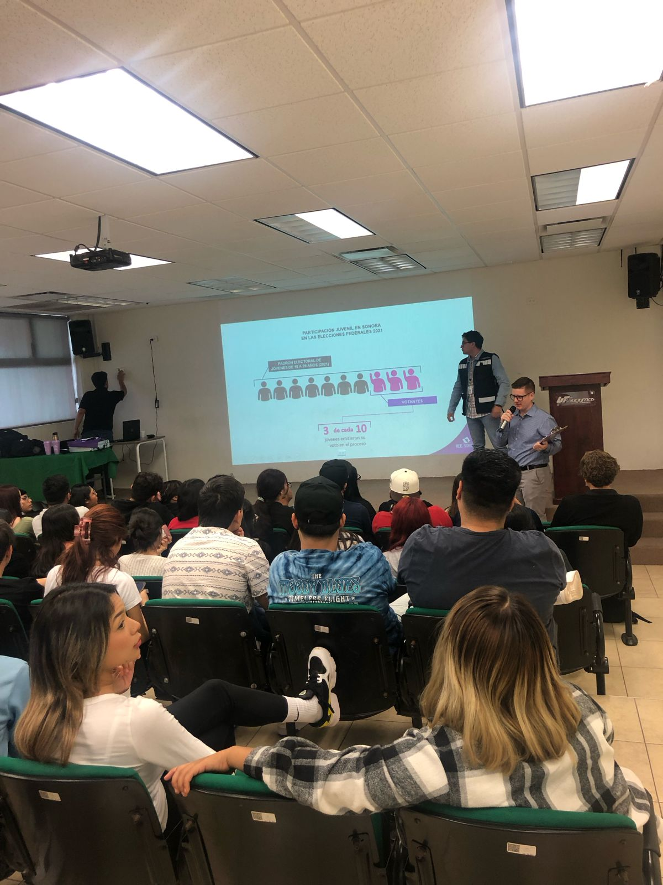
PLÁTICA DEL INSTITUTO ESTATAL ELECTORAL Y DE PARTICIPACIÓN CIUDADANA
Personal del IEES, llevó a cabo una plática a los alumnos de la UTG, en la cual brindaron información, resolvieron dudas enfocadas en la participación y procesos para las próximas elecciones.

Slide 23
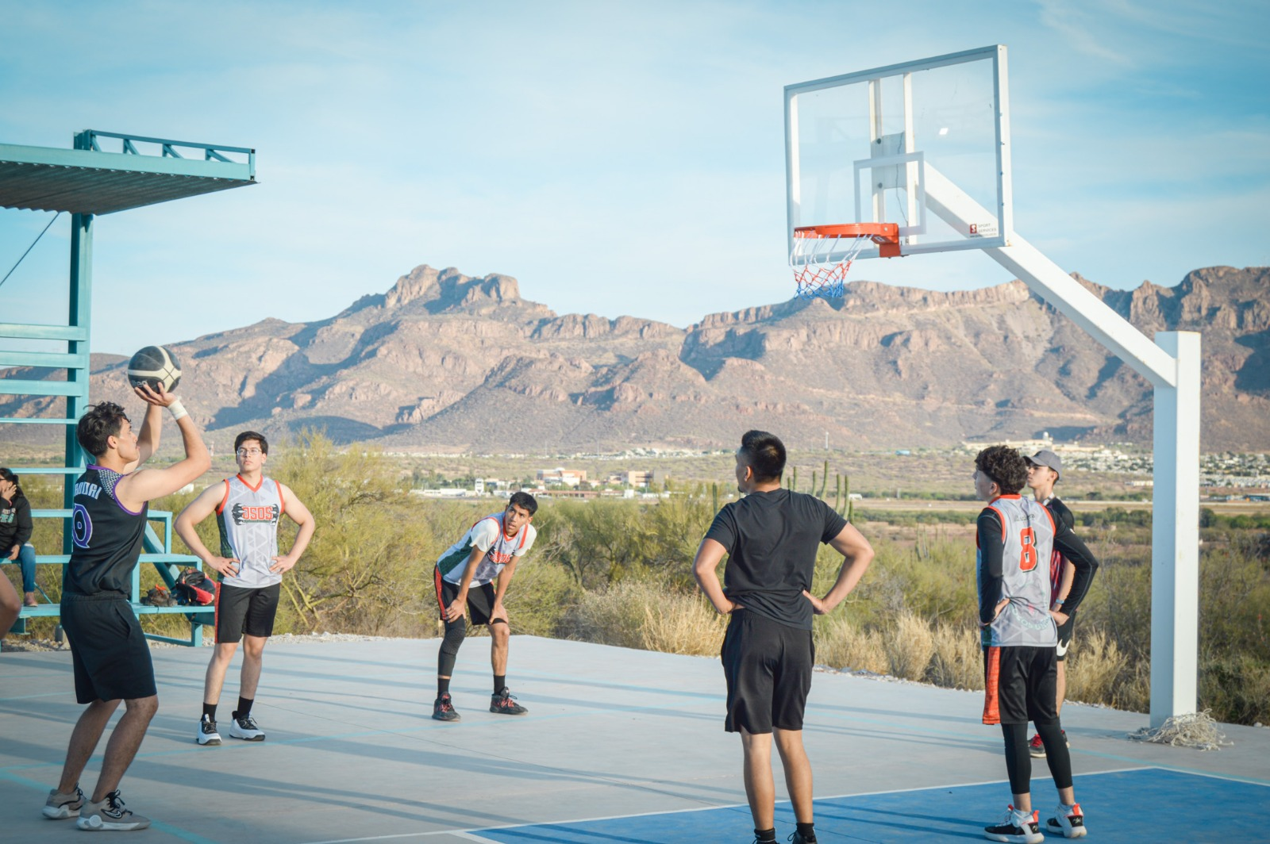
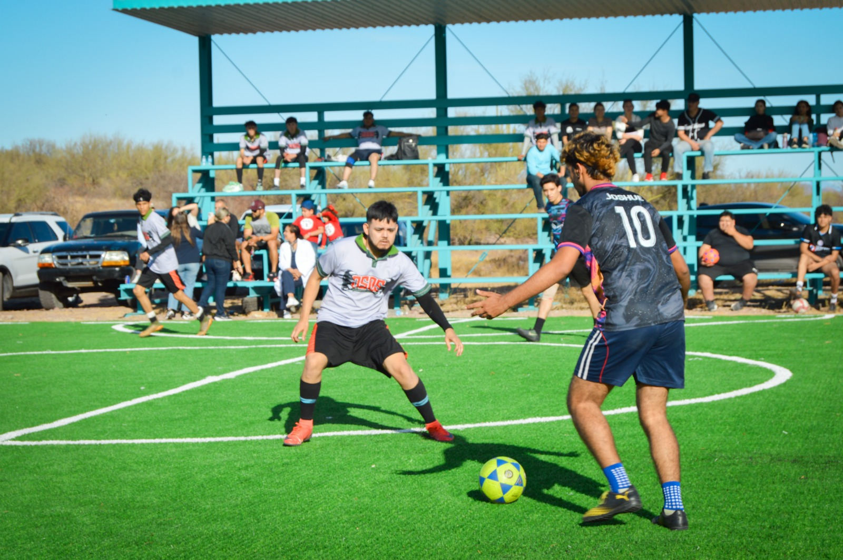
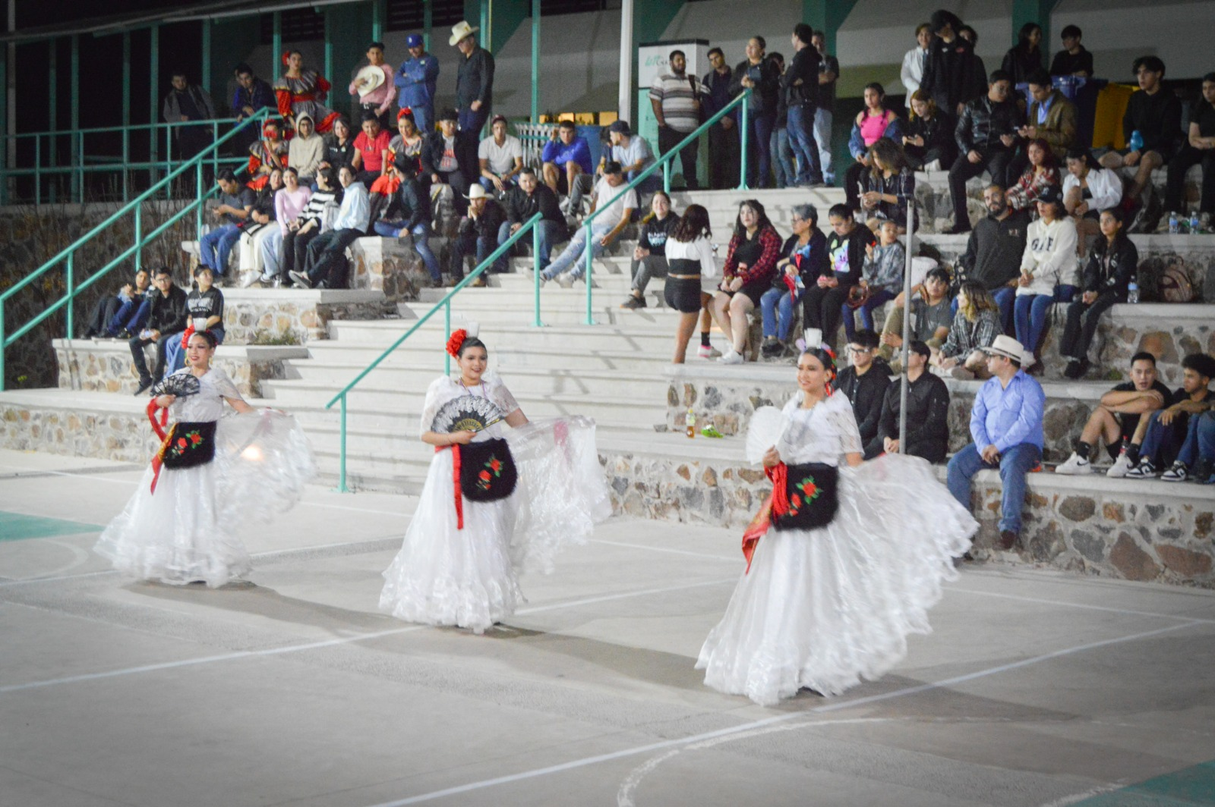
ENCUENTRO DEPORTIVO UNISIERRA
Estudiantes de UNISIERRA visitaron la UTGuaymas para participar en el encuentro deportivo y cultural que busca la vinculación entre ambas instituciones.

Slide 24
PROMOCIÓN EN REDES SOCIALES Y VISITAS A INSTITUCIONES
Iniciando con la campaña de promoción de nuestra oferta educativa, se realizaron las publicaciones en la principales redes sociales.

Slide 25
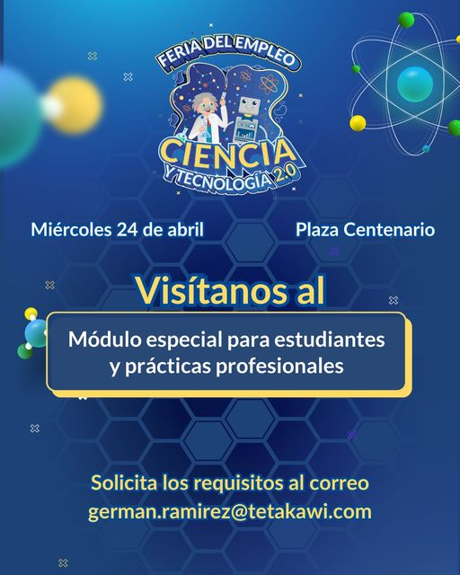
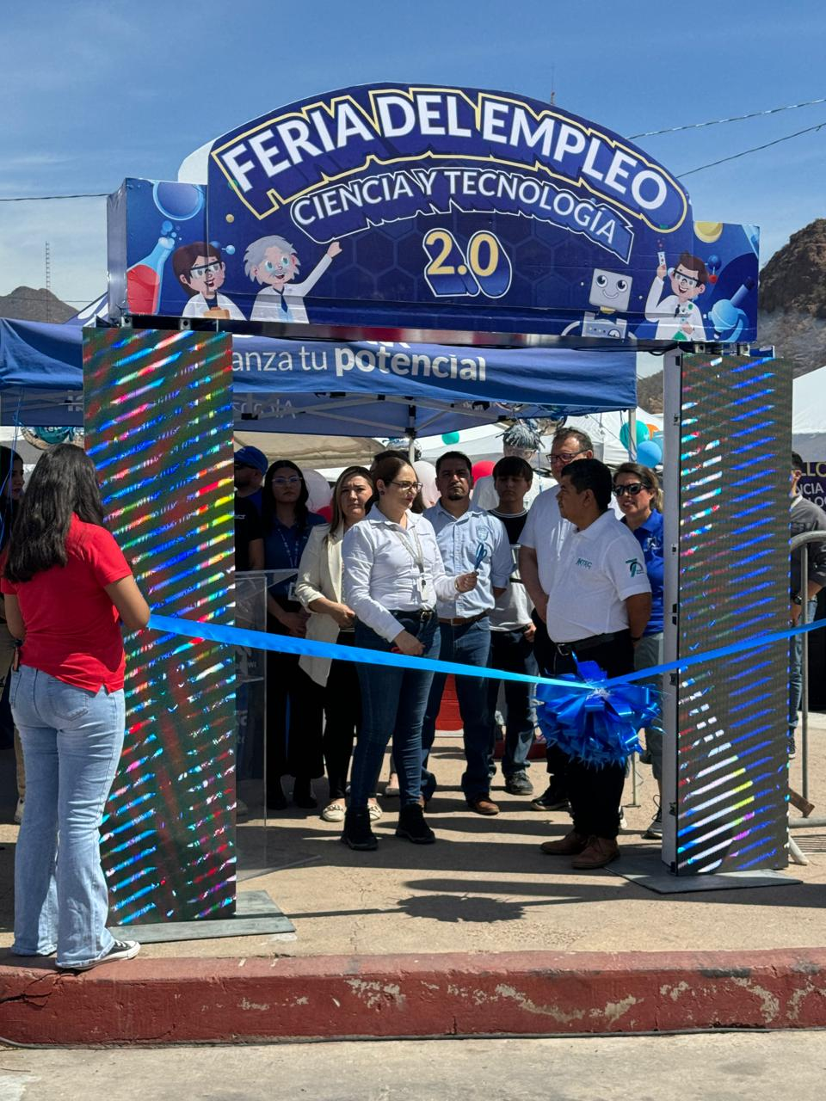
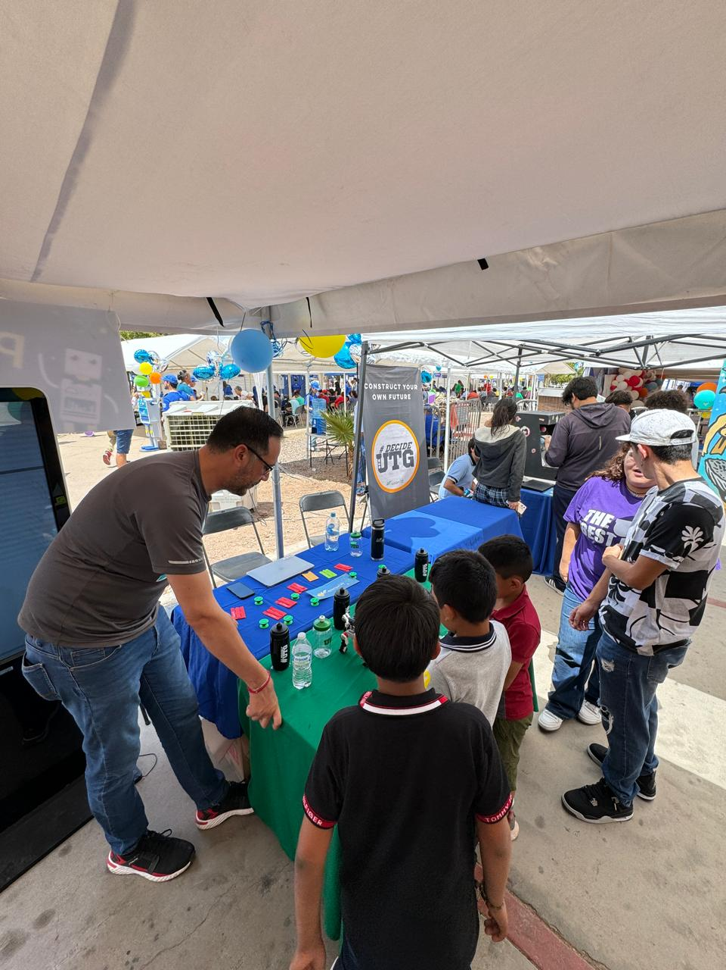
FERIA DEL EMPLEO, CIENCIA Y TECNOLOGÍA
Participamos en la Feria de Empleo, Ciencia y Tecnología organizada por la empresa Tetakawi. Captando la atención de grandes y pequeños, interesados en los robots lego programados por alumnos de la UTGuaymas.

Slide 26
INFORME DEL RECTOR
LIC. JAVIER ENRIQUE CARRIZALES SALAZAR

